Slide 1
LE OPPORTUNITÀ DEI PROGRAMMI A GESTIONE DIRETTA DELL’UNIONE EUROPEA FOCUS SULLE INIZIATIVE DI INTERESSE DEGLI ENTI LOCALI
Webinar 11 dicembre 2024 ore 9.30-13.00
Dott. Alessandro Melillo
Esperto in Europrogettazione
Ambasciatore Erasmus +
Presidente PRISM Impresa Sociale srl

Slide 2
Il progetto
Definizione
Un progetto è un'iniziativa temporanea, pianificata e finalizzata a raggiungere un obiettivo specifico. Esso rappresenta un insieme di attività coordinate per contribuire a risolvere un problema o rispondere a un bisogno individuato.

Slide 3
Perché la UE dovrebbe finanziare la nostra idea progettuale?
Dalle Politiche ai progetti
Le politiche EU
I programmi EU
I progetti
Agenda strategica 2024-2029
A gestione diretta o Indiretta
Il concetto di “RELEVANCE”
un'Europa libera e democratica
un'Europa forte e sicura
un'Europa prospera e competitiva
Figli delle Politiche UE
I progetti contribuiscono alla realizzazione delle politiche Comunitarie

Slide 4
La relevance (rilevanza) nei progetti europei è un concetto centrale nella valutazione e selezione delle proposte progettuali. Essa misura quanto un progetto è pertinente rispetto agli obiettivi, alle priorità e ai criteri stabiliti dal programma di finanziamento a cui si fa riferimento.
Definizione di Relevance
La relevance rappresenta l’allineamento tra:
I bisogni dei beneficiari: Quanto il progetto risponde a problematiche reali e prioritarie per il contesto in cui si inserisce.
Gli obiettivi del programma: Quanto il progetto contribuisce a raggiungere gli obiettivi strategici definiti dal programma europeo (es. Horizon Europe, Erasmus+, Interreg).
Le priorità politiche dell’UE: Come il progetto si allinea con strategie più ampie come il Green Deal Europeo, la digitalizzazione, la sostenibilità o l’inclusione sociale.
La Relevance

Slide 5
Proposal Evaluation Form
 | EUROPEAN COMMISSION Single Market Programme (SMP) | Evaluation Summary Report
Call:
Type of action: Proposal number: Proposal acronym: Duration (months):
Proposal title: Activity:
SMP-COSME-2021-TOURSME SMP-GFS
101085853
SMP-COSME-2021-TOURSME-01
Evaluation Result
Total score: 86.00 (Threshold: 70)
Criterion 1 - Relevance
Score: 27.00 (Threshold: 16/30.00 , Weight: -)
The proposal is overall very well aligned with the Call objectives, themes and priorities, particularly in terms of its focus on turning rural and costal areas with natural, cultural and historical heritage into circular tourism destinations.
The support for numerous EU strategies is well documented and convincing.
The consortium direct coverage of 6 very different regions within varied EU countries shows very solid potential for transnational cooperation and potential for replication of results in other rural and coastal areas as well (e.g. Guadalupe and French Guyana).
The support to SMEs for certification for labels such as ECOLABEL, EMAS and others is convincing.
The proposal is very well elaborated on how it will add value to a broad range of past EU funded projects.
Criterion 2.1 - Quality — Project design and implementation
Score: 22.00 (Threshold: 16/30.00 , Weight: -)
Criterion 2.2 - Quality — Project team and cooperation arrangements
Score: 28.00 (Threshold: 16/30.00 , Weight: -)
Criterion 3 - Impact
Score: 9.00 (Threshold: 6/10.00 , Weight: -)

Slide 6
Quale programma per la nostra idea?
Approccio strategico ai fondi – La matrice di finanziabilità
Complementarietà di accesso a diversi fondi e fonti di finanziamento, in un periodo medio-lungo.
Strategie declinate in progetti.

Slide 7
I VANTAGGI DELL’APPROCCIO STRATEGICO
1. Massimizzare la copertura finanziaria del progetto sfruttando le sinergie tra i «sottoprogetti»
2. Aumentare le opportunità di finanziamento
3. Sostenibilità degli impatti
4. Ottimizzare le risorse già ricevute e «mettere in difficoltà» il valutatore

Slide 8
Esempi concreti

Slide 9
TOURISMED is a project aimed at testing and transferring a fishing tourism business model in the coastal territories of Italy, Cyprus, Greece, Albania, France and Spain as a way to promote a sustainable approach to tourism, while fostering the preservation of the marine ecosystem and traditional fishing culture of the MED region.
Start Date: 01-02-2017
End Date: 31-07-2019

Slide 10
The Partnership
- LP: Municipality of Trabia, Italy
- PP1: International Promotion Sicily-World - PRISM, Italy
- PP2: Promimpresa srl, Italy
- PP3: Delfi Partners & Co, Cyprus
- PP4: University of Piraeus, Greece
- PP5: CYPRUS UNIVERSITY OF TECHNOLOGY, Cyprus
- PP6: Durres Municipality, Albania
- PP7: Italian Chamber of Commerce for France in Marseille, France
- PP8: Coopérative pour le développement de l’emploi dans les métiers du patrimoine - PETRA PATRIMONIA CORSICA, France
- PP9: Haliéus, Italy
- PP10: Valenciaport Foundation, Spain

Slide 11
Objectives and results
Overall objective:
The project overall objective is to promote fishing tourism as a sustainable coastal and maritime tourism practice in the MED area.
Specific objectives:
1. To preserve and value maritime culture and artisanal fisheries traditions
2. To contribute to local economies through innovative and alternative eco-tourism products
3. To boost a sustainable use of marine ecosystems and fishing resources

Slide 12
Achieved results:
Expected results:
90 fishermen trained in the management of a sustainable sea-based business
6 tourism itineraries linked to the maritime traditional heritage and valorization of local seafood products
1 integrated fishing-tourism business model linking sustainable fishing, local natural resources and traditional products
6 regional fishing tourism consortia adopting the integrated business model
120 fishermen trained (expected 90) in the management of a sustainable sea-based business
6 tourism itineraries linked to the maritime traditional heritage and valorization of local seafood products
1 integrated fishing-tourism business model linking sustainable fishing, local natural resources and traditional products
1 international fishing tourism association adopting the integrated business model with local branch offices (instead of 6 regional consortia)

Slide 13
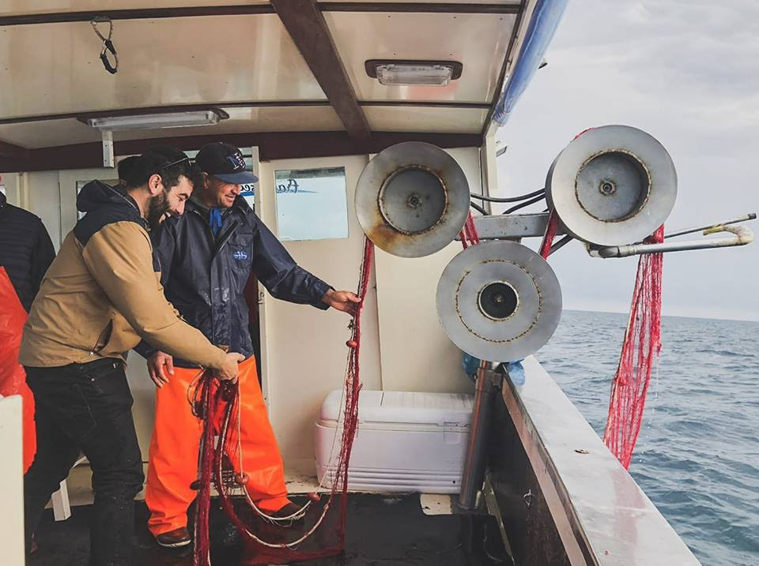
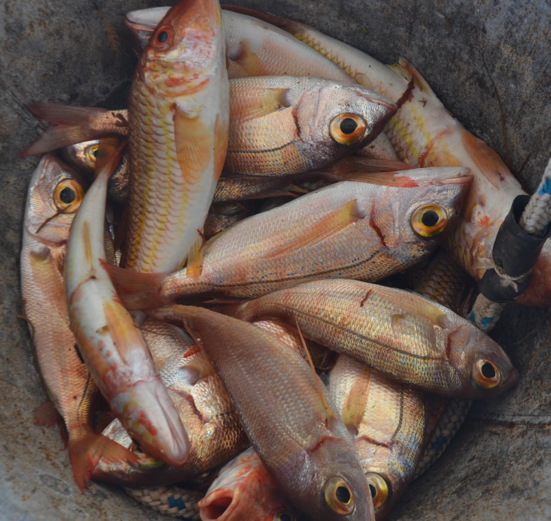
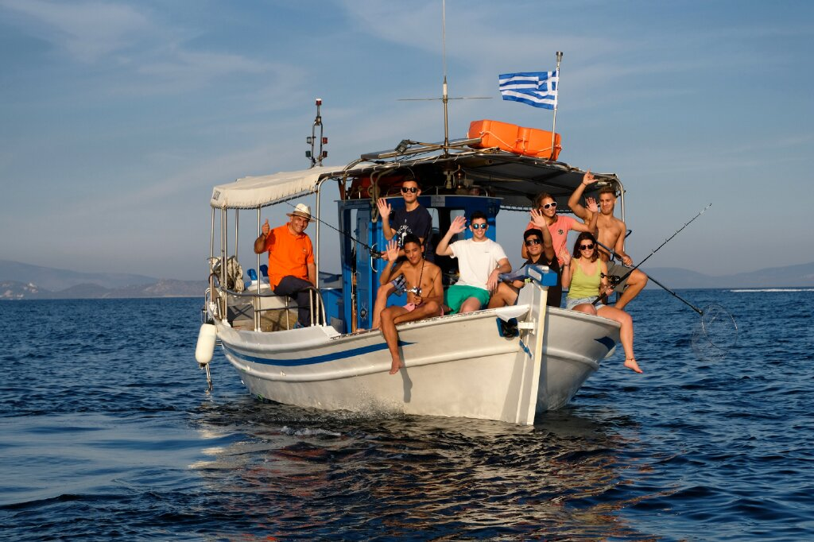
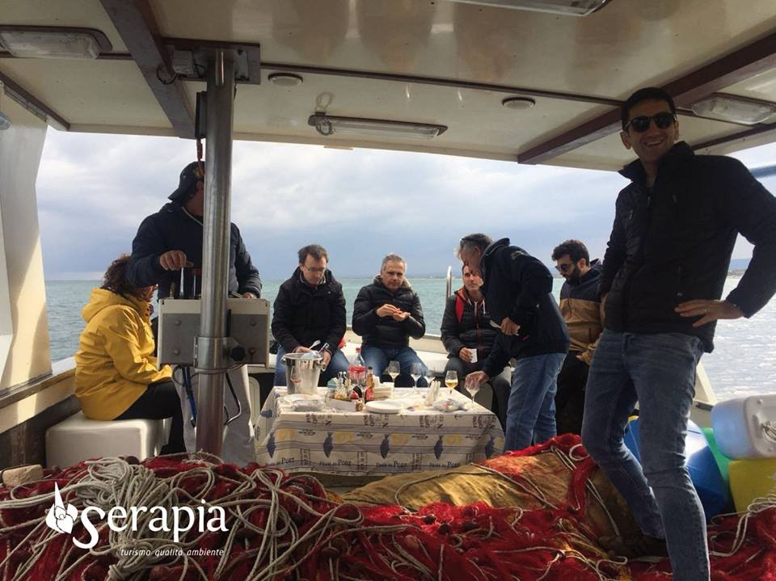

Slide 14
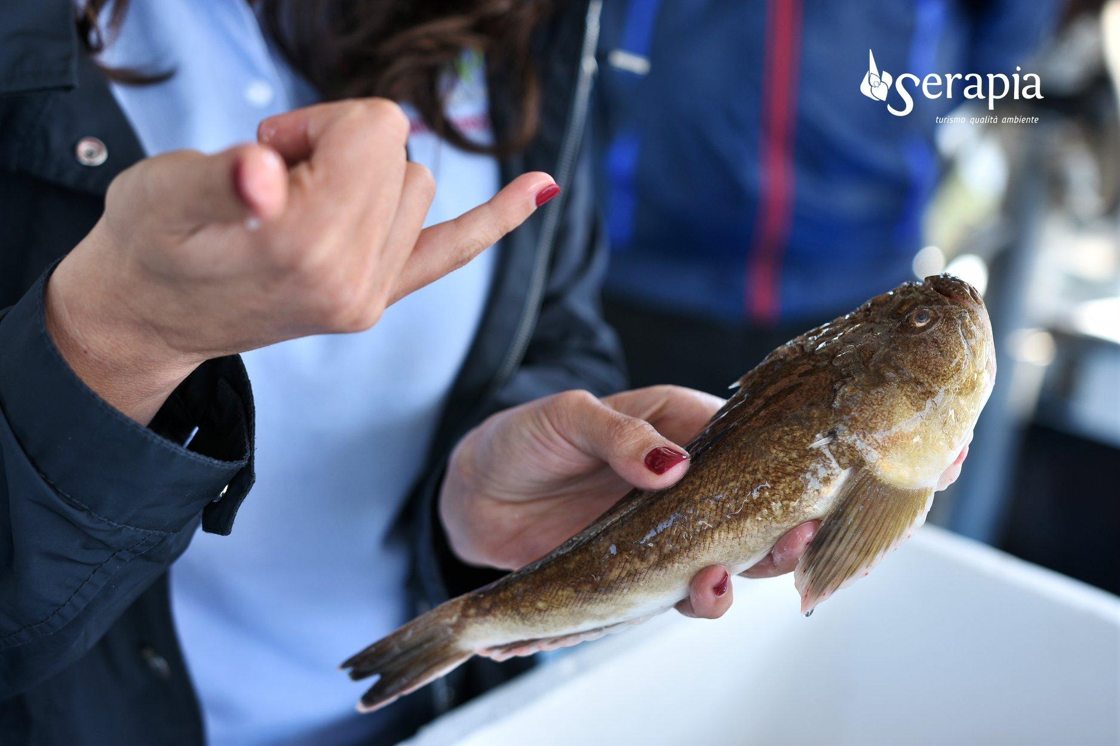
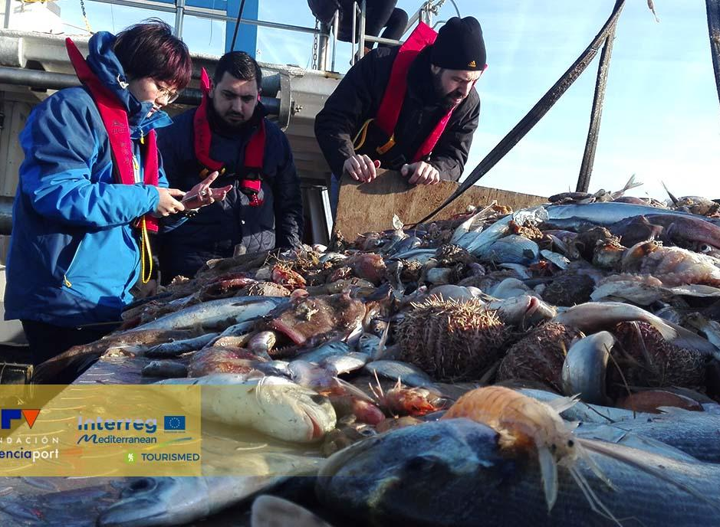
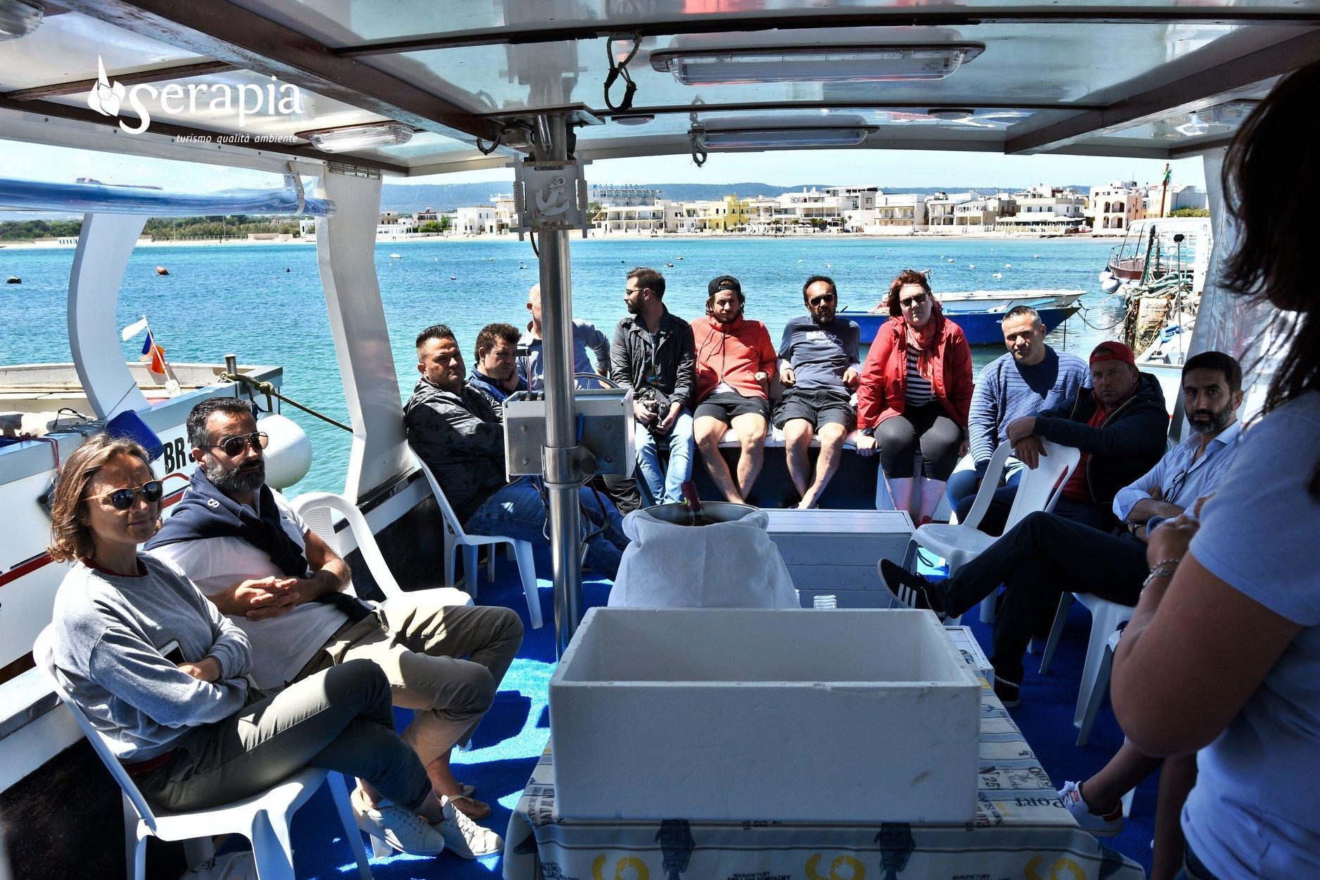

Slide 15
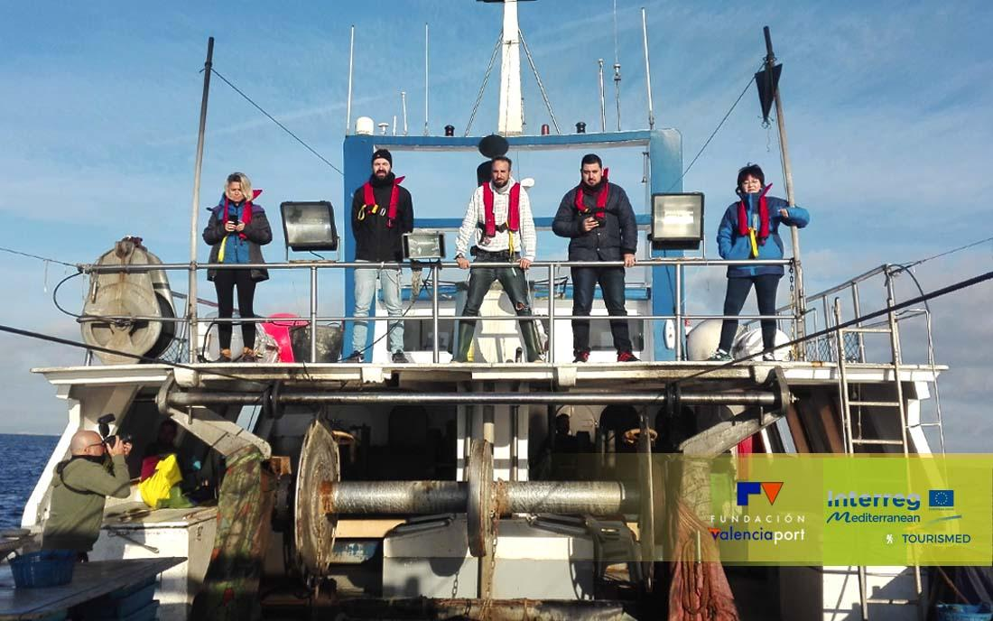
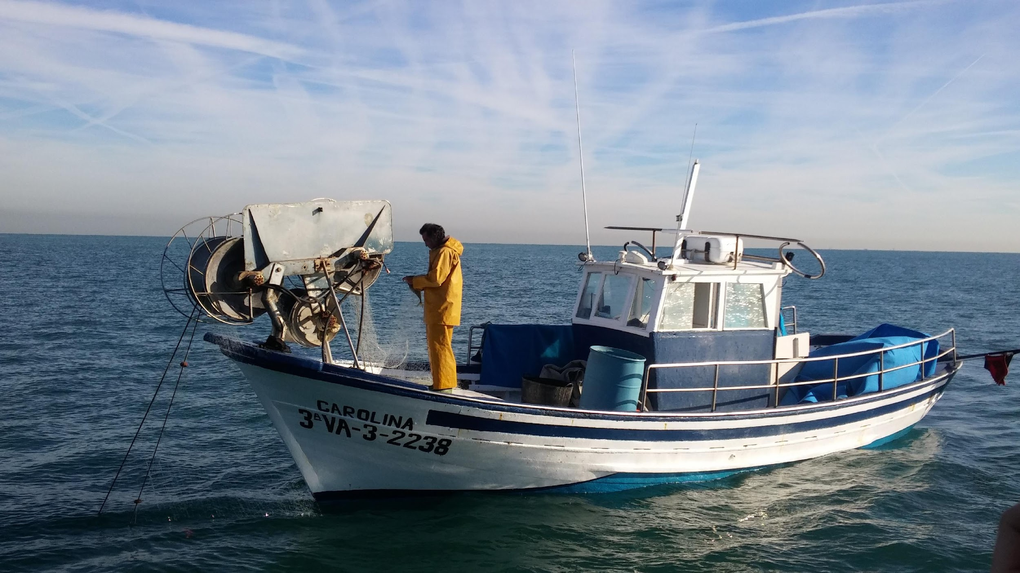
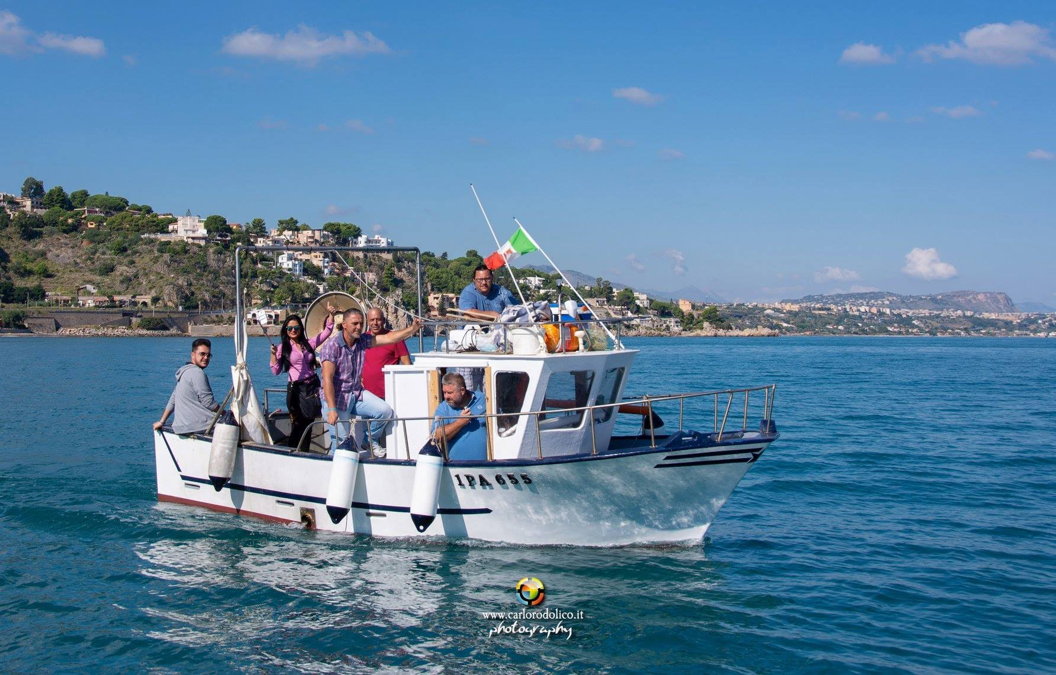
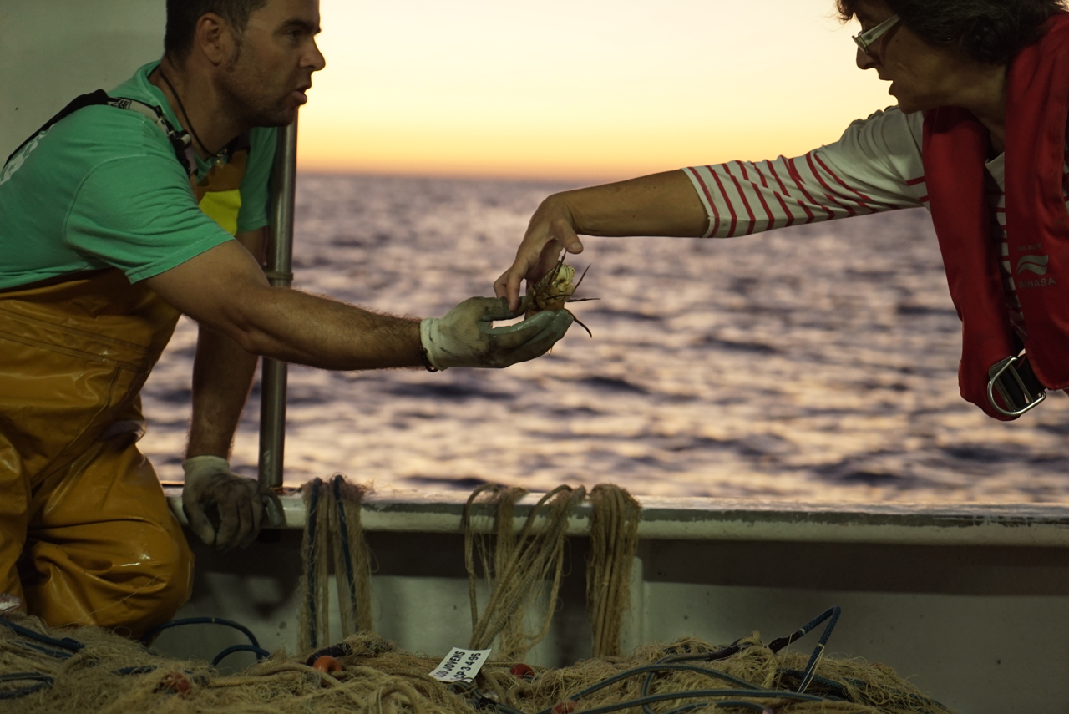

Slide 16
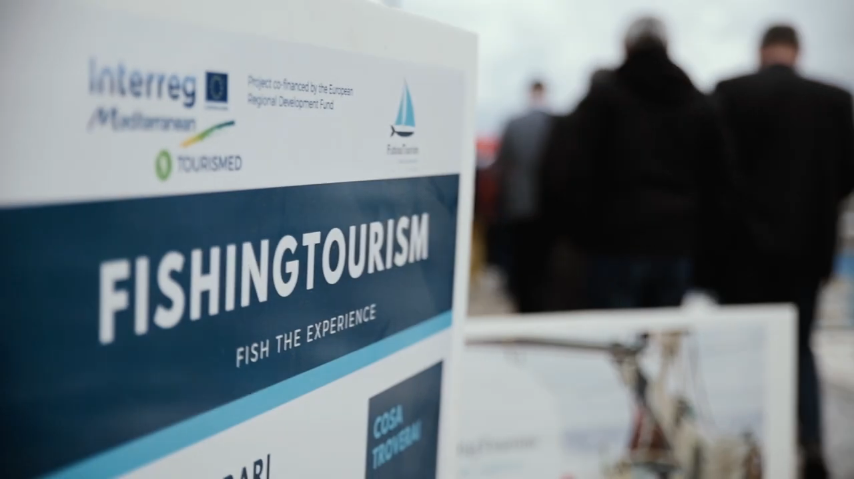

Slide 17
Tourismed Plus
Capitalise the “fishing tourism business model” developed within the TOURISMED project into regional and local policies

Slide 18
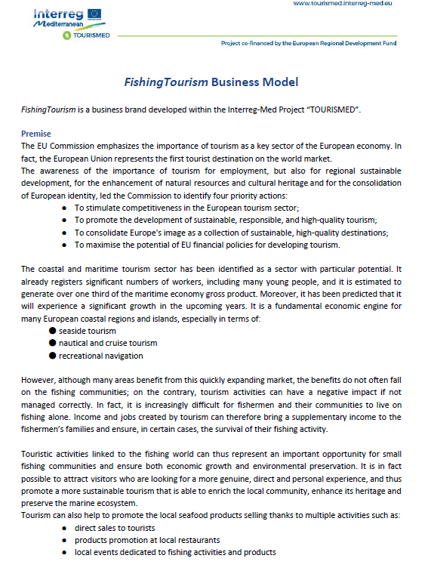
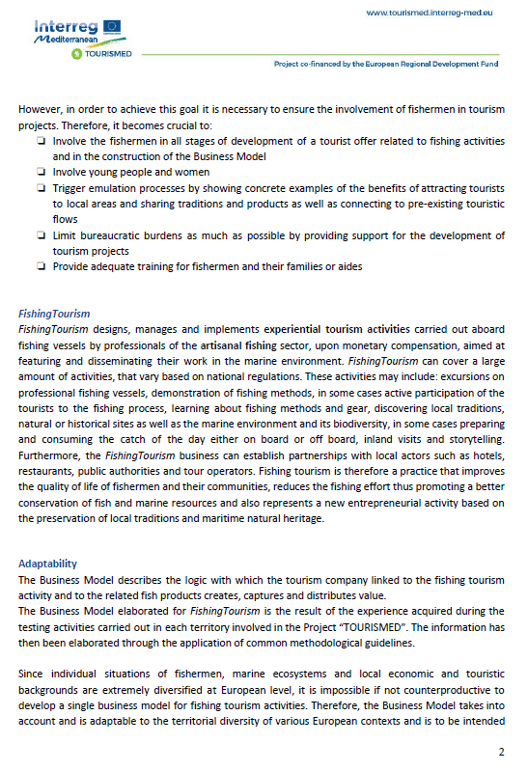
Fishing Tourism Model Multiplied and Mainstreamed at MED Level
TOURISMED MED PLUS
Aims to capitalise the “fishing tourism business model” developed within the TOURISMED project into regional and local policies
Notes:
The Business Model describes the logic with which the tourism company linked to the fishing tourism activity and to the related fish products creates, captures and distributes value.
The Business Model elaborated for FishingTourism is the result of the experience acquired during the
testing activities carried out in each territory involved in the Project “TOURISMED”.
individual situations of fishermen, marine ecosystems and local economic and touristic
backgrounds are extremely diversified at European level, it is impossible if not counterproductive to
develop a single business model for fishing tourism activities. Therefore, the Business Model takes into
account and is adaptable to the territorial diversity of various European contexts and is to be intended
above all as a methodological approach to be offered to fishermen for the development of their specific
Business Model, as an expression of the territorial condition and the market of which their community is
an active part.
Thus, FishingTourism

Slide 19
Partnership
Partners
Leader
Municipality of Ulcinj
(Montenegro)
Municipality of Neum
(Bosnia-Herzegovina)
Azienda soggiorno e turismo Molise (Italy)
Associated
PETRA (France)
FVP (Spani)
PRISM (Italy)
Receivers
Givers
Notes:
4 MED PARTNERS and 2 IPA Countries
Molise region
Municipality of Abruzzo (Fossacesia) Italy Abruzos
Agence du Tourisme de la Corse France/Corse
Association Meditérrranéenne de pescatourisme France
Agència d'Estratègia Turística de les Illes Balears Spain

Slide 20
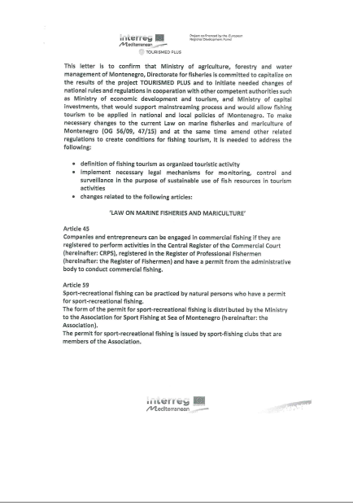
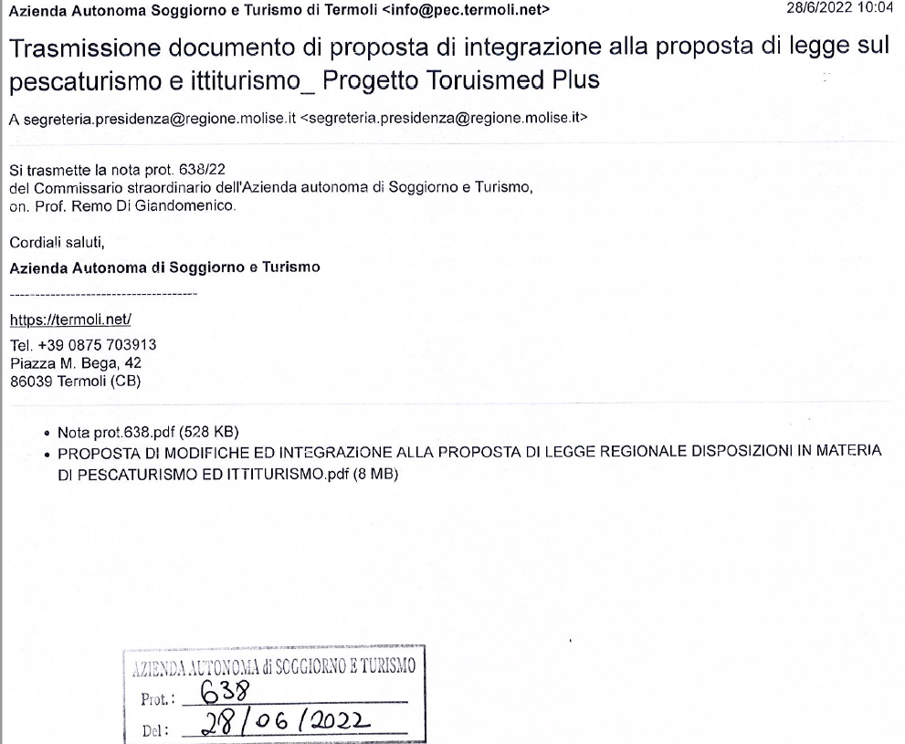
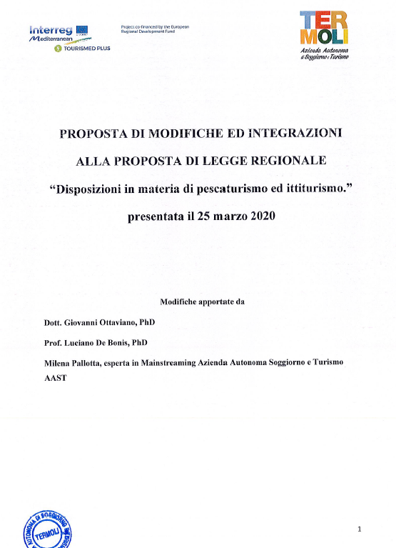
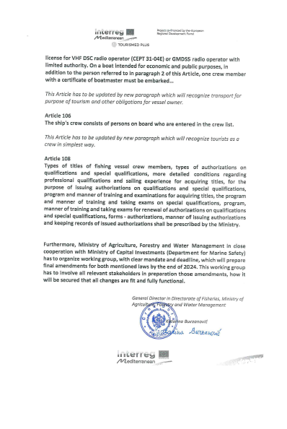
Results in each receiving territory
Letter of commitment from the Ministry
Amendment for the legislation

Slide 21
Collaborazioni con il comune di Marineo
Laboratorio di sperimentazione su progetti in corso, target:
- Migranti
- Scuole
- Attività e produttori locali
- Giovani

Slide 22
Migrants’ Integration through Volunteering Activities

Slide 23
Obiettivi
Il progetto mira a:
contribuire all’integrazione dei cittadini di Paesi Terzi attraverso la partecipazione alla vita culturale e sociale nelle comunità ospitanti;
a incoraggiare il rafforzamento delle capacità delle comunità locali di promuovere processi compartecipati di integrazione, volontariato ed animazione culturale.

Slide 24
Territori coinvolti
Atene (Grecia),
Nicosia (Cipro),
Varsavia (Polonia),
Helsinki (Finlandia),
Marineo, Palermo(Italia),
Parigi (Francia).

Slide 25
Corsi di cucina e produzione di ricette multiculturali

Slide 26
Festival volti a promuovere il valore della diversità culturale e favorire processi di co-sviluppo e integrazione

Slide 27
Tornei di calcio e sport

Slide 28
Organizzazione di tour culturali "Esplora la tua città"

Slide 29
Realizzazione di workshop formativi per lo sviluppo ed il rafforzamento delle competenze interculturali delle comunità ospitanti

Slide 30
Condivisione e sperimentazione dell'applicazione INDIGO

Slide 31
Partenariato
PRISM , www.prismonline.eu
Municipality of Piraeus, www.pireasnet.gr
Organization Earth, www.organizationearth.org
Enoros Consulting Ltd, www.enoros.com.cy
Indigo Cooperative, www.indigo-coop.com
Foundation for Somalia, www.fds.org.pl
Aar Social Development Association (ASDA), www.asdary.com

Slide 32
Agri For Integration
Il progetto Agri for Integration mira a sviluppare e attuare una strategia di integrazione locale dal basso verso l’alto per i cittadini di Paesi terzi (TCN) nel settore agroalimentare, con particolare attenzione rivolta alle donne. Il progetto pone l’accento sulla formazione in agricoltura sostenibile, sull’orientamento professionale e sul tutoraggio, coinvolgendo le comunità di accoglienza come mentori.
Il partenariato multi-stakeholder del progetto Agri for Integration svilupperà un quadro integrato volto a migliorare la coerenza tra migrazione, agricoltura e integrazione nel mercato del lavoro. La strategia e le attività dal basso saranno testate in nove siti pilota in cinque Paesi partner (Italia, Grecia, Spagna, Slovacchia, Svezia).

Slide 33
Creazione di una strategia di integrazione locale attraverso la formazione e la consultazione di un partenariato multi-stakeholder.
Sviluppo e attuazione di programmi di formazione per le TCN e di eventi di networking con i datori di lavoro del settore agroalimentare.
Organizzazione di workshop per lo sviluppo delle capacità dei membri della comunità di accoglienza, dei dipendenti delle autorità pubbliche, dei datori di lavoro del settore agroalimentare e dei formatori professionali.
Implementazione di un programma di mentoring per le TCN e organizzazione di workshop di formazione e sessioni di mentoring per coordinatori, mentori e partecipanti.

Slide 34
Partnership
Comune di Marineo (IT) Coordinator
PRISM IMPRESA SOCIALE S.R.L. (IT)
NAPTYXIAKI ETAIREIA DIMOU TRIKKAION ANAPTYXIAKI (GR)
ORGANOSI GI (GR)
CHAROKOPEIO PANEPISTIMIO (GR)
Social- och arbetsmarknadsförvaltningen, Mölndals stad (SE)
ASOCIACIÓN BIENESTAR Y DESARROLLO (SP)
Slovak humanitarian council Slovakia Partner (SK)
SUPPORT GROUP NETWORK SGN (SE)

Slide 35
Back to the games
Il progetto B2Gs contribuisce al benessere fisico e, di conseguenza, a quello mentale degli alunni e degli studenti.
Promuove l’uso dello sport e dei giochi come strumento per sviluppare la creatività, la collaborazione e la fiducia in sé stessi, migliorando la motivazione, identificando le aree di forza e affrontando le debolezze. Inoltre, il progetto potenzia le competenze ecocompatibili fornendo materiali didattici coinvolgenti con istruzioni visive e scritte, oltre a suggerimenti sull’utilizzo di materiali riciclati.

Slide 36
Attività
Identificazione di contenuti correlati allo sport, ai giochi e alle attività “Fai da Te” ecologiche, in collaborazione con studenti ed esperti in materia.
Sviluppo di moduli didattici progettati per assistere adolescenti e giovani nel riscoprire giochi tradizionali all’aperto dell’infanzia.
Conduzione di workshop collaborativi interfunzionali e sessioni di trasferimento di conoscenze.
Risultati
Migliorata la salute e il benessere: gli studenti hanno ricevuto supporto nello sviluppare abitudini salutari e potenziare la loro forma fisica.
Potenziato le performance accademiche: l’attività fisica ha contribuito a migliorare le funzioni cognitive e le prestazioni accademiche degli studenti.
Sviluppate le competenze sociali ed emotive: oltre alla conoscenza accademica, gli studenti hanno acquisito abilità cruciali come il lavoro di squadra, la comunicazione e la leadership.
Contrastato il comportamento sedentario: un problema in crescita tra bambini e adolescenti, affrontato per prevenire una serie di problemi di salute.
Garantite opportunità di partecipazione uguali per tutti gli studenti, indipendentemente dal loro background o status socioeconomico.

Slide 37
Partnership
Municipality of Marineo →ITALY
PRISM IMPRESA SOCIALE S.R.L. →ITALY
INSTITUTE OF ENTREPRENEURSHIP DEVELOPMENT →GREECE
SportskoučilištePESG →CROATIA
GESEME 1996 SL →SPAIN
EUROPEAN CENTER FOR QUALITY OOD →BULGARIA

Slide 38
Grazie per l’attenzione

Slide 39
Contatti
Alessandro Melillo, PRISM Impresa Sociale srl
www.prismonline.eu
a.melillo@prismonline.eu

